Slide 1
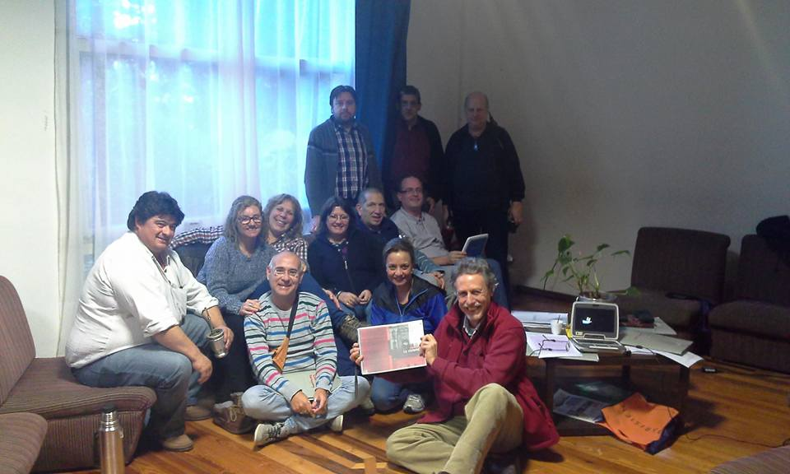
Comisión Condiciones de Trabajo docente
A.N.T.D
Sergio, Carlos, Andrés
Milton, Karina, Flavia, Elena, Gino, Ernesto
Ruben, Lourdes, Gastón
Equipo de Trabajo:
Gastón Sosa, Flavia Lemos, Sergio Ney, Karina Juanvelz , Gino Martínez, Carlos Olivera, Ernesto González, Elena Abeledo, Ruben Borthagaray, Andrés Martínez, Lourdes Pintos, Milton Vera, Alicia Lavega y Carlos Rosa.
o

Slide 2
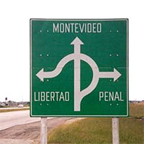
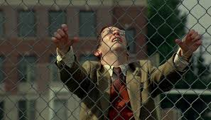
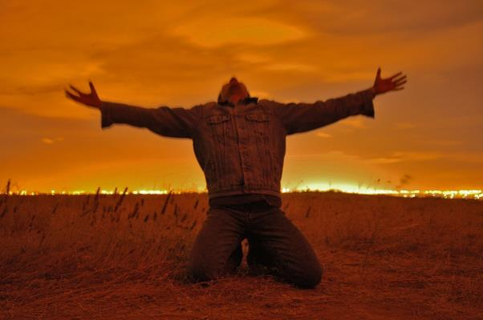
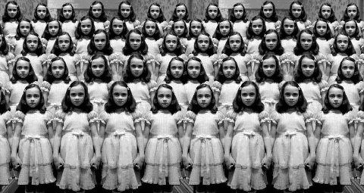
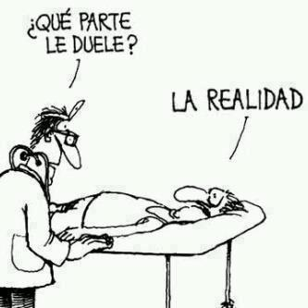
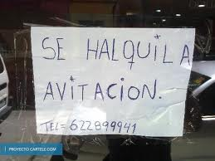
Conflictos de un profesor
Enseñar a escribir
Generar libertad
Superar la realidad
Poder ser escuchado
Enseñar a todos lo mismo?

Slide 3
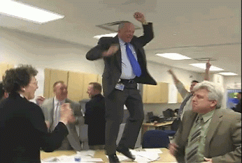
CONSIGNAS
1. ¿Que estrategias podemos seguir para VIVIR nuestra profesión docente y no pasar por ella?
Cómo no acelerar la llegada del VIERNES
y disfrutar la semana!
2. El docente en su actividad carga su “mochila” con variados elementos.
¿Qué hacer con esa mochila y que poner dentro?

Slide 4
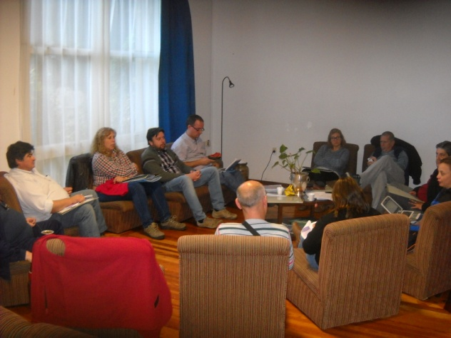
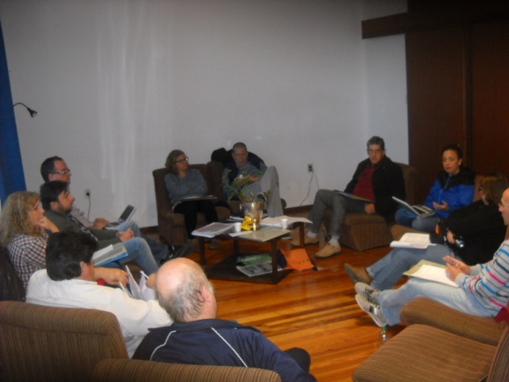
Informe de la Comisión
Introducción
Surge como respuesta de este colectivo docente- ATD- ante el malestar constante expresado sobre las condiciones laborales
Antecedentes
Salto-Mayo 2014
La Paloma-Noviembre 2014
MARCO TEÓRICO
Informe “Condiciones del ejercicio de la profesión docente”.
Recomendaciones OIT-UNESCO(en particular el aporte de 1966 como base)
Decreto 291/07 www.mtss.gub.uy
Libro “La violencia en y del trabajo-UTU Ps. Nahir Silveira

Slide 5
El profesor…el ser humano Componentes Bio/Sico/Social
Marco Bio- Sico
Salud Ocupacional-Estudio sobre la Salud Docente en Uruguay
Investigación sobre La violencia en y del trabajo- Fac. Sicología-UTU
Ps. Nahir Silveira-SD UTU
Ed. PsicoLibros-Waslala 2009
Marco Social
El Malestar Docente-José Esteve
Estrategias en la Formación Permanente.
Contexto social y la escuela.
Desarrollo Personal: aspiración personal/en la profesión
Conformidad/inconformidad:
Crece y se potencializa.
Se detiene, asume falta de logros.
Somatiza (trastornos síquicos/ alergias/dolores corporales)

Slide 6
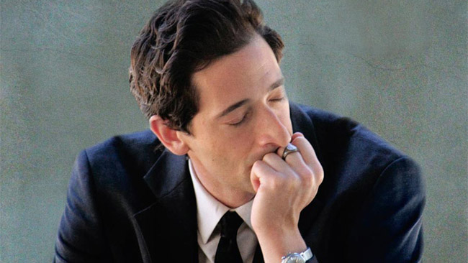
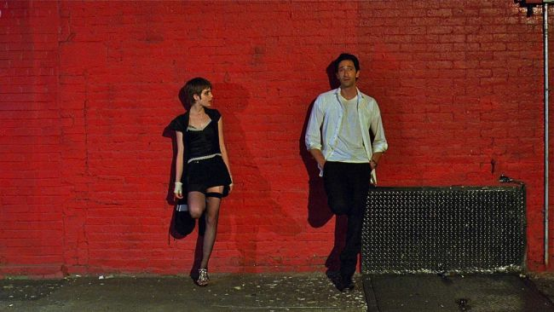
Marco Bio- Sico La violencia en y del Trabajo de Nahir Silveira Rondán
Facultad de Psicología de UDELAR- Luis Leopold: “Que el trabajo sea parte de una política pública requiere de una sociedad q construya una modalidad de participación e intervención del Estado” (esta tarea es la expresión del hacer de un momento estatal autocrítico y productivo- mirar de frente la cosa pública desde dentro de la misma)
Departamento de Salud Ocupacional- Fernando Tomasina: Se presenta “un enfoque crítico del área de la salud colectiva de los trabajadores…interpela a los actores sociales con responsabilidad en área…integra los problemas salud/trabajo en las dimensiones psíquico, físico y social”
Nahir Silveira: Las conclusiones previas a la investigación:
* el docente no percibe como problema que tenga una excesiva tarea que le implica ocupar tiempo extra-laboral, lo considera inherente a su función
* las condiciones medio ambiente de trabajo son consideradas negativas
* se plantea exigencias surgidas del contexto social de alumno/centro
* la violencia es planteada por más del 50% de los encuestados
* relaciones jerarquicas no equitativas y situación inherente a elecc. Horas
* se destaca buena relación entre pares y alto interés x la lectura
* en salud/enfermedad se destacan dolencias vinculadas a la salud mental y sufrimiento osteoarticular de columna y en lo psicosomatico gastritis.

Slide 7
Finalidad y Conclusiones de la investigación
Explorar en el colectivo seleccionado, en su contexto laboral y con sus condiciones laborales, como emerge ….esta situación, y la manera en que se puede hacer visible en los sujetos, para develarla y reflexionar sobre ella.
-”El esfuerzo por comprender al hombre en situación, en el aquí y ahora que siempre convoca y provoca” Pichón Rivière.
Conclusiones
“El estrés en el trabajo es un problema de salud de origen profesional que no se debe subestimar, provoca un perjuicio importante en la salud de los trabajadores, el ausentismo resulta una ilustración” Dr. Khalef (especialista en med. Laboral, toxicología medica e industrial, ergonomía práctica y ciencias humanas aplicadas al trabajo, encargado región árabe para ACTRAV- Med. Lab. OIT)
Enfermedades Profesionales: 1.Dolor de Espalda 2. Estrés
Factores estresantes s/docentes encuestados: Relación con alumnos, salario, poca capacitación, organización(horario, multiescuela), recursos materiales,relaciones c/otros.

Slide 8
Aportes- Encuesta
Aportes de los informes recibidos de las escuelas
Encuesta por centro

Slide 9
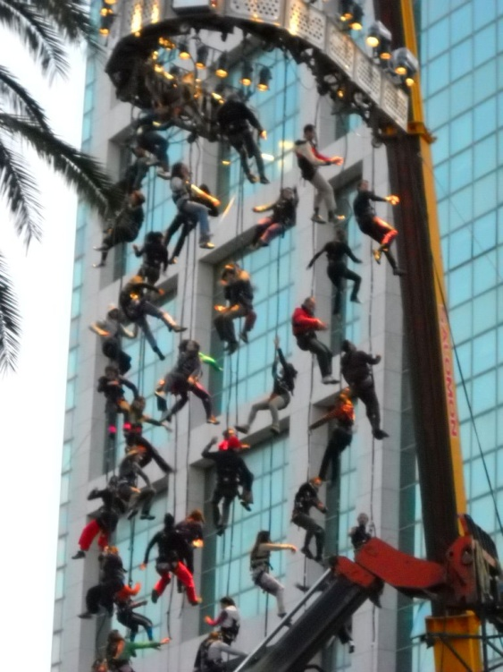
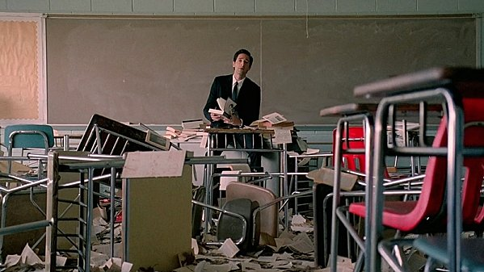
Malestar docente. | Puntaje
¿Están de acuerdo con el actual sistema de elección de horas?
¿Por qué?
¿Consideran que el multi-empleo causa del salario condiciona la tarea docente?
Comentarios:
¿Ustedes se sienten valorados en sus funciones?
Comentarios:
¿Consideran necesario la estabilidad laboral para un mejor desempeño de la función?
Comentarios:
¿Conocen docentes con afecciones de salud relacionadas con su profesión?
Comentarios:
¿Están informados acerca de cuál sería su situación jubilatoria?
Comentarios:
Condiciones edilicias. | Puntaje
¿Los espacios pedagógicos son los adecuados para su función?
Comentarios:
¿Se siente seguro en su institución?
Comentarios:
¿Cuentan en el centro con espacios dignos para los funcionarios? (comedor, sala de profesores, baños, vestuarios, duchas..)
Comentarios:

Slide 10
Condiciones pedagógicas. | Puntaje
¿Consideran que el clima institucional es el adecuado para el desarrollo de la tarea?
Comentarios:
¿La cantidad de estudiantes por grupos es la adecuada? (ej.15 a 18 alumnos en FPB/REPAM)
Comentarios:
¿Cuentan el centro con recursos humanos suficientes?
Comentarios:
¿Tienen fácil acceso a los recursos didácticos?
Comentarios:
¿Los materiales necesarios para el buen desempeño de su función les son proporcionados?
Comentarios:
A partir de las políticas de inclusión, ¿cuentan con el apoyo necesario para la atención de alumnos con discapacidad?
Comentarios:
Violencia Institucional. | Puntaje
¿Conocen situaciones de acoso laboral en esta escuela?
Comentarios:
¿Han detectado situaciones violentas en la escuela?
Comentarios:
¿Conocen los pasos y protocolos a seguir en caso de ser testigo o víctima de acoso o situaciones violentas?
Comentarios:

Slide 11
Aporte de la Comisión
Generar un estudio estadístico sobre enfermedades en la labor docente. Difundir y generar conciencia que “ser docente” puede implicar “enfermedades y patologías” profesionales.
Tema Jubilaciones generar un espacio que contemple la situación del pasaje a la jubilación. Apoyo sicológico y legal desde lo institucional. Equiparación en lo económico al resto de los subsistemas de la enseñanza y a la actividad pública.
Estudiar los casos de enfermedades permanentes.
Cardio-desfifbrilador. Instalación en todos los centros educativos. Ley 18360.
Anexar aportes precedentes de comisión y escuelas.

Slide 12
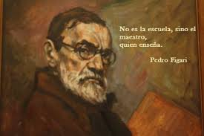
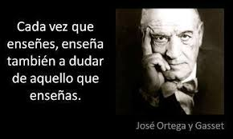
Gracias!
Compañeros de ATD

Slide 13
